Slide 1
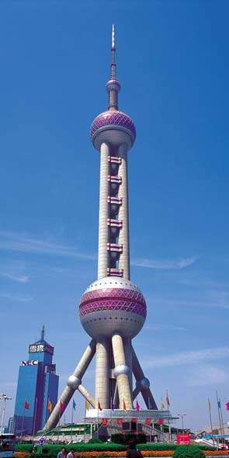
dōng fāng míng zhū
东 方 明 珠

Slide 2
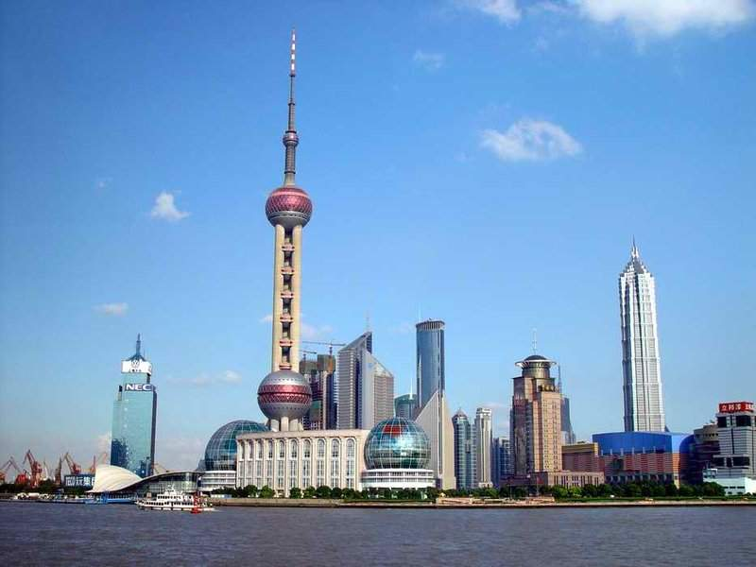

Slide 3
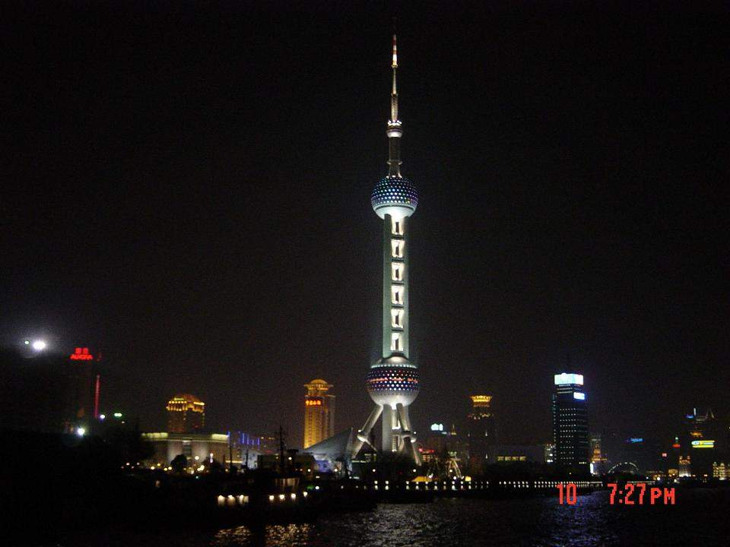

Slide 4
Pǔ cǎi dì yè wǎn shì
黄浦江边 脚踩大地 夜 晚 真是
guǎng diàn tǎ tóu yǒu
广播 电视塔 头顶蓝天 有一个
Xiàng měi lì le
像一个巨人 美 丽 都亮了
kē
五光十色 非常好看 一颗

Slide 5
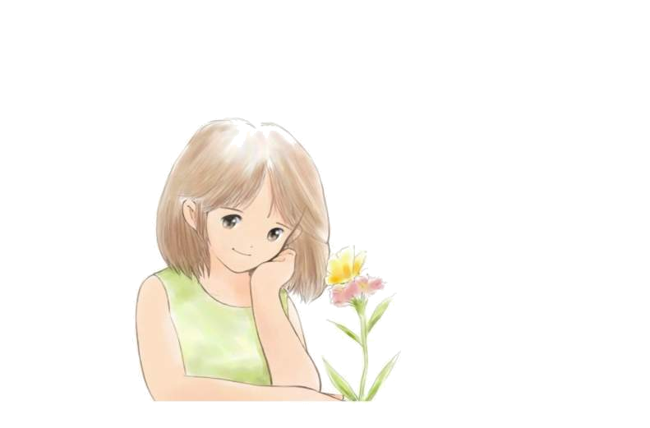

我会认
黄浦江边
一个巨人
明珠
东方明珠
非常好看
脚踩大地
五光十色
广播电视塔

Slide 6
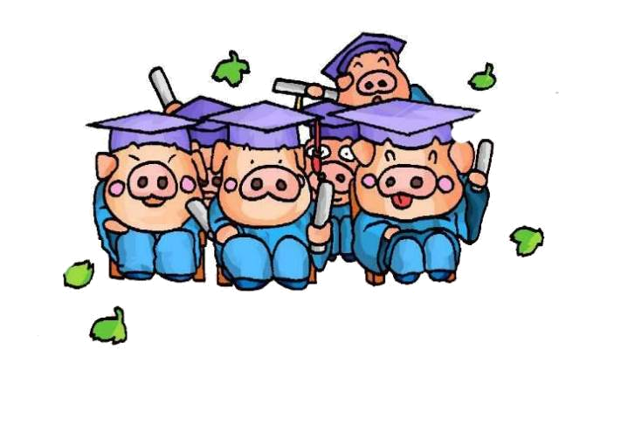
我会读
dōng
guǎng
le
东
广
了
(东方)
(广播)
(好了)
fāng
diàn
shì
方
电
是
(方向)
(电视)
(不是)
yǒu
tóu
有
头
(有人)
(头发)

Slide 7

请小朋友借助拼音自由大声朗读课文。
要目视双行，读准字音哦！

Slide 8

课
学
文
说说第一自然段共有几句话。告诉我们什么呢？
2句话
上海黄浦江边有一座广播电视塔。

Slide 9

第二段
请欣赏
东方明珠塔是什么样子呢？

Slide 10
上海黄浦江边
上海黄浦江边，
有一座广播电视塔。
她有一个美丽的名字，
叫“东方明珠”。
广播电视塔
美丽
“东方明珠”

Slide 12
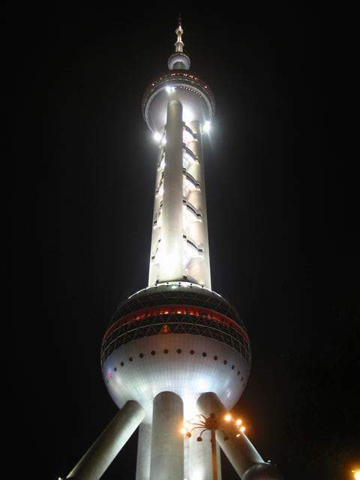
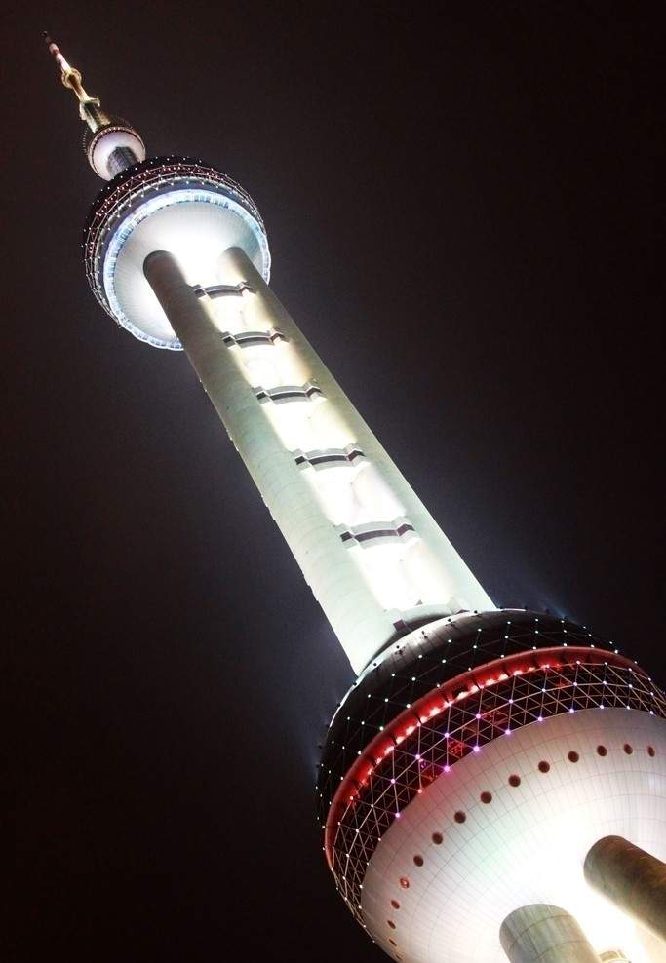

Slide 13

想一想
课文把这座塔比作什么？
巨 人
什么样的人才叫巨人？
非常高大的人

Slide 14
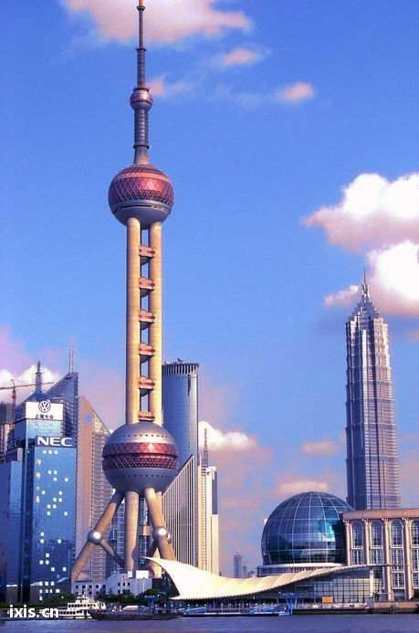
这座塔，头顶蓝天，脚踩大地，像一个巨人。
像
巨人

Slide 15

想一想
东方明珠塔哪里像巨人？
头顶蓝天，脚踩大地。
头顶天，脚踩地会是什么样子的呢？
人站在天地之间，真像个巨人。

Slide 16
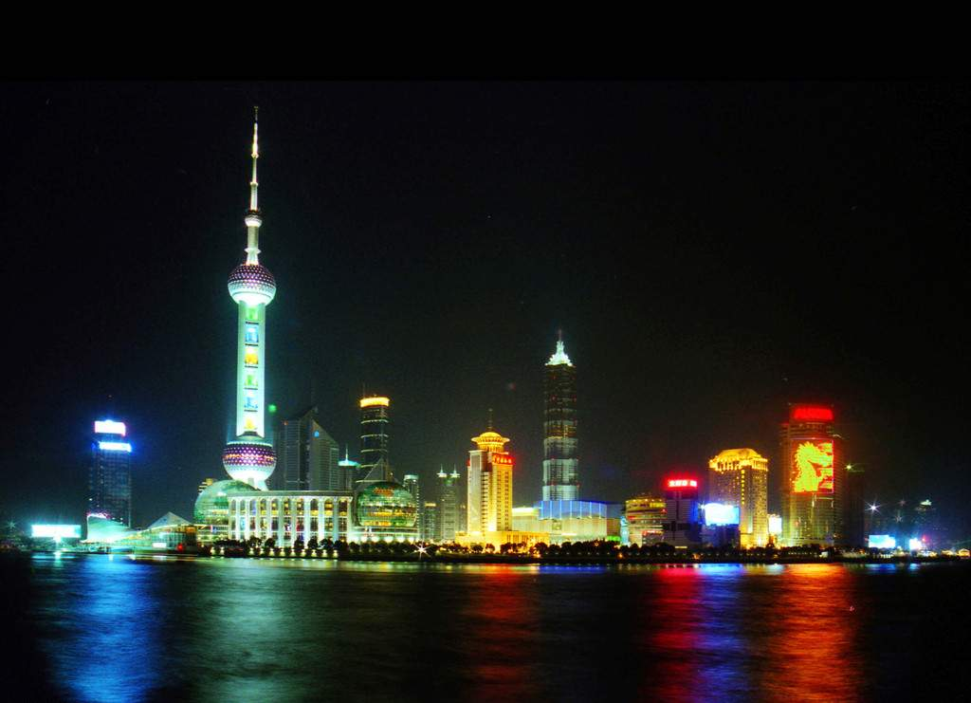

Slide 18
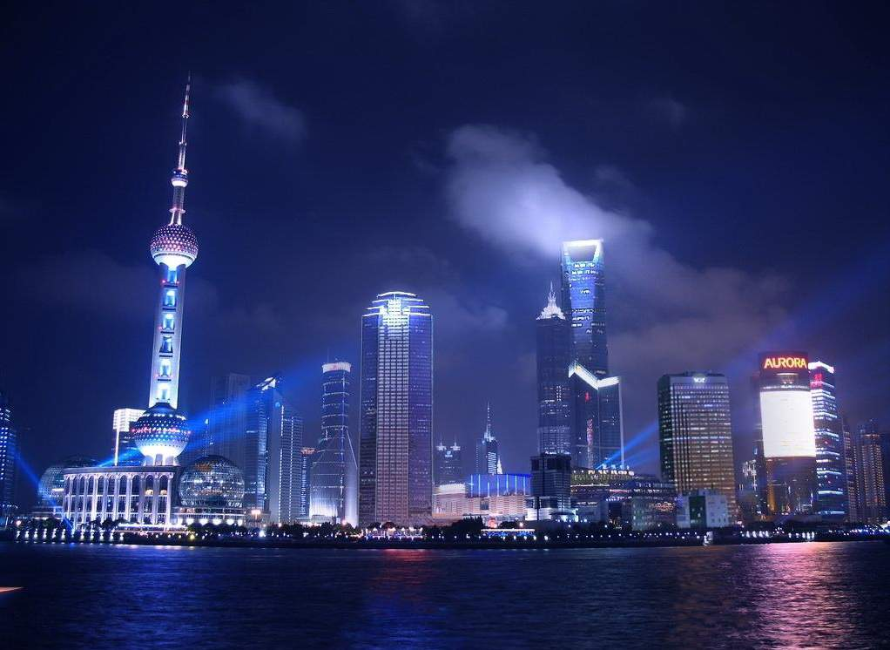

Slide 20
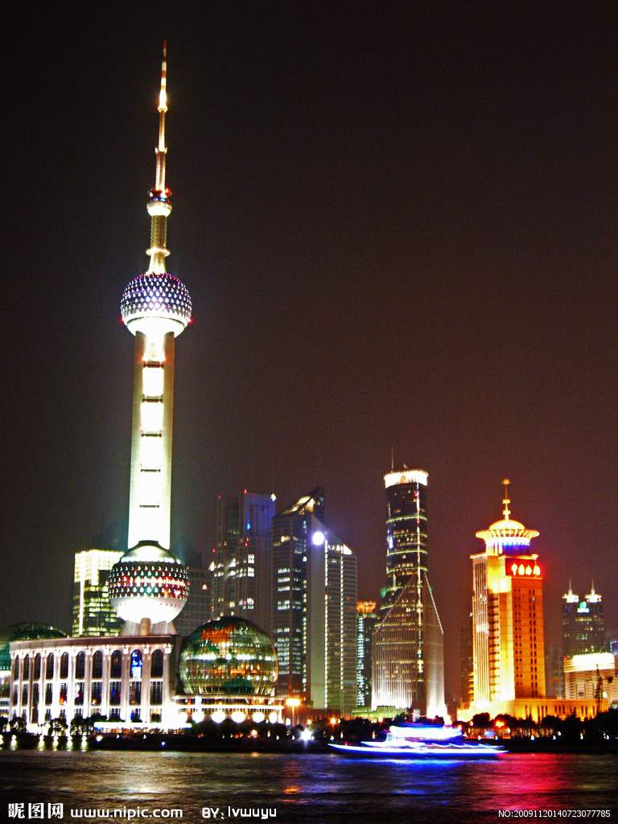
夜晚，塔上的灯都亮了，五光十色，非常好看。
五光十色

Slide 21
想一想
东方明珠塔上灯光怎么样？
五光十色
谁能说一说什么叫五光十色？
灯光不仅颜色多，而且还闪着不同的光。

Slide 22

上海广播电视塔，真是一颗美丽的东方明珠。
美丽

Slide 23
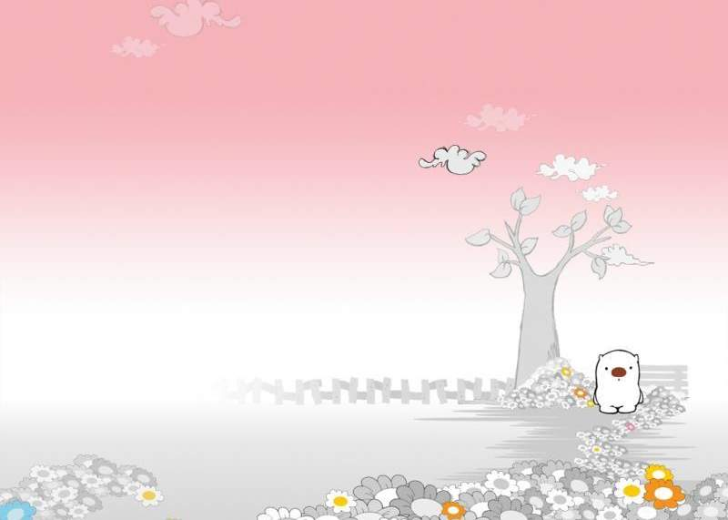
小小收获
东方明珠塔既美丽又大方，她高高地站在世界东方，真是一颗美丽的东方明珠。你想对她说些什么呢？

Slide 24
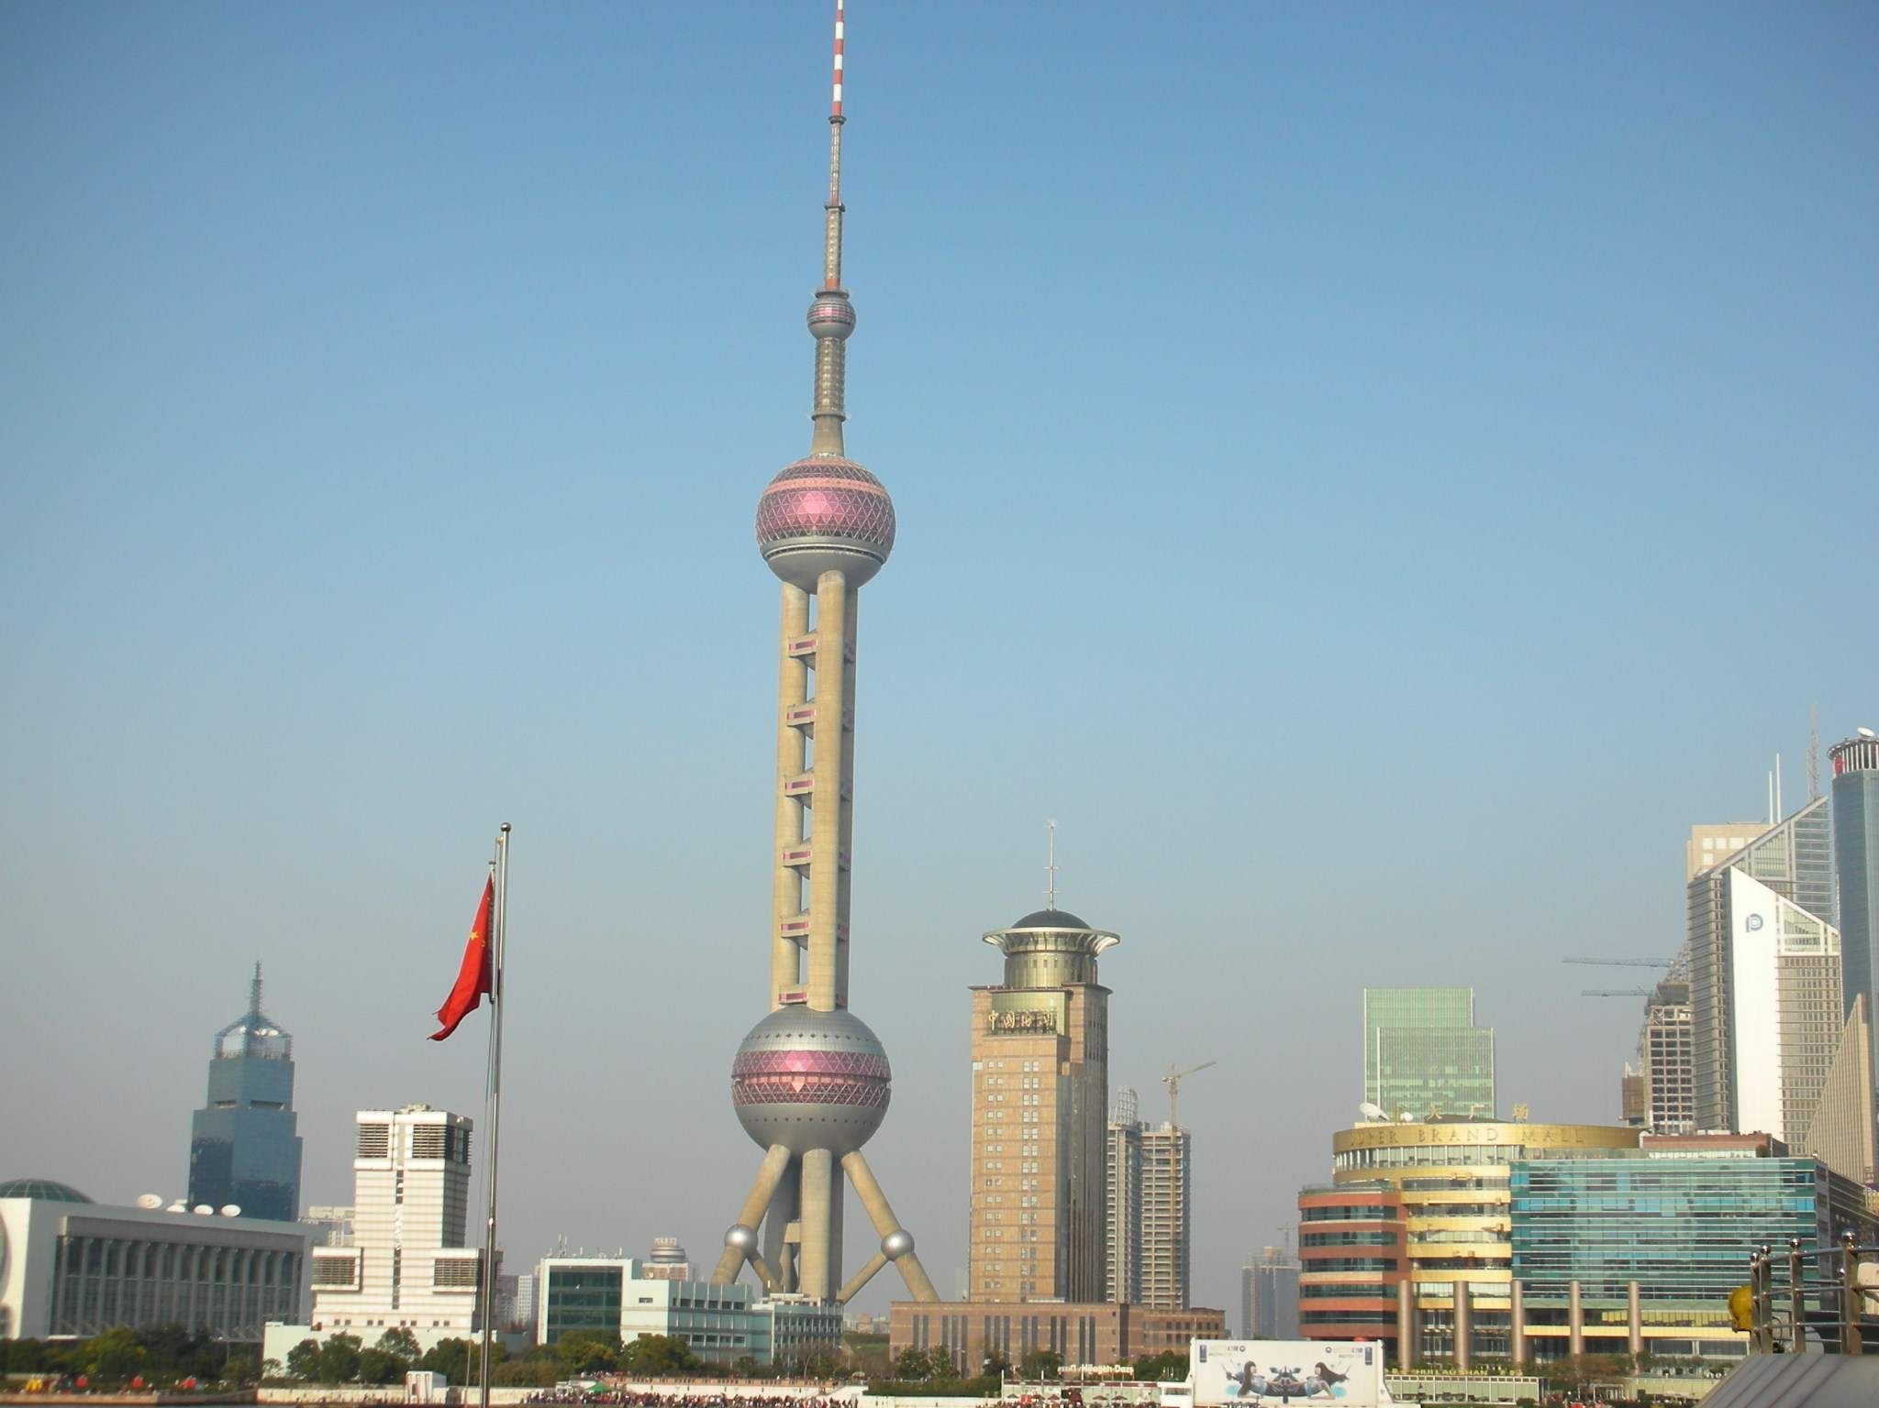
我会写
dōnɡ fānɡ tóu shɑnɡ yǒu le
( ) ( ) ( )
kě shì nán fānɡ ɡuǎnɡ dà
( ) ( ) ( )
东 方
头 上
有 了
可 是
南 方
广 大

Slide 25
我会背
1、上海 ，有一座 。她有一个 的名字，叫“ ”。
2、这座塔， ， ，像 。

Slide 26
我会说
的东方明珠

Slide 27
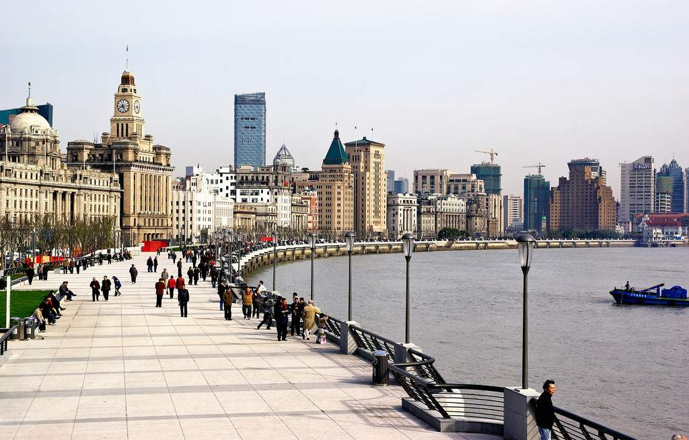

Slide 28
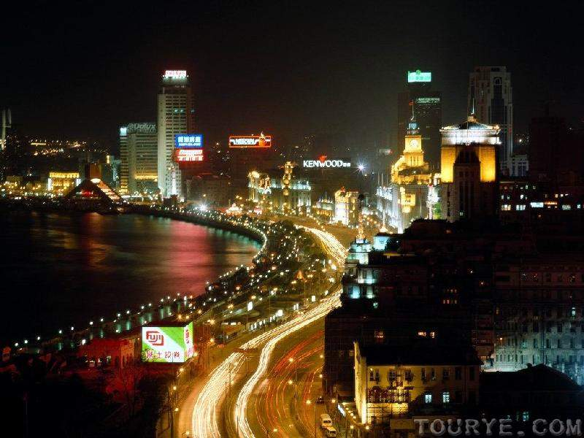

Slide 29
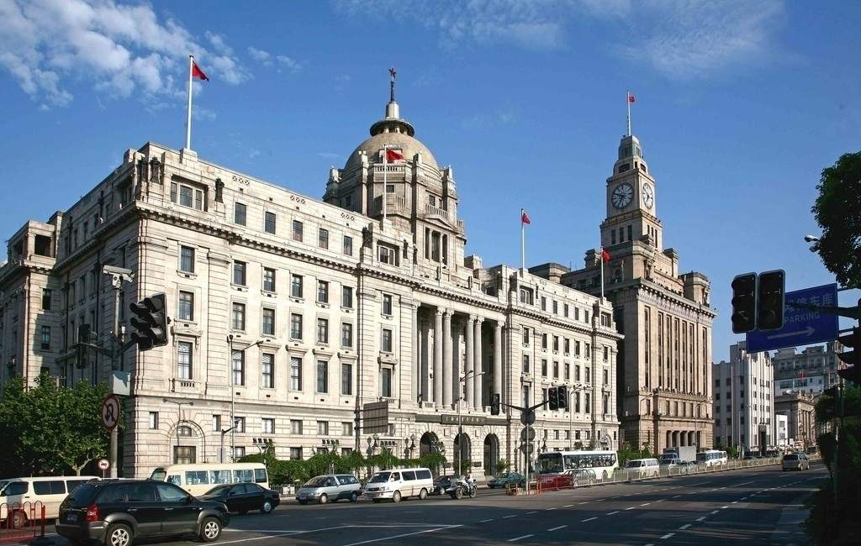

Slide 30
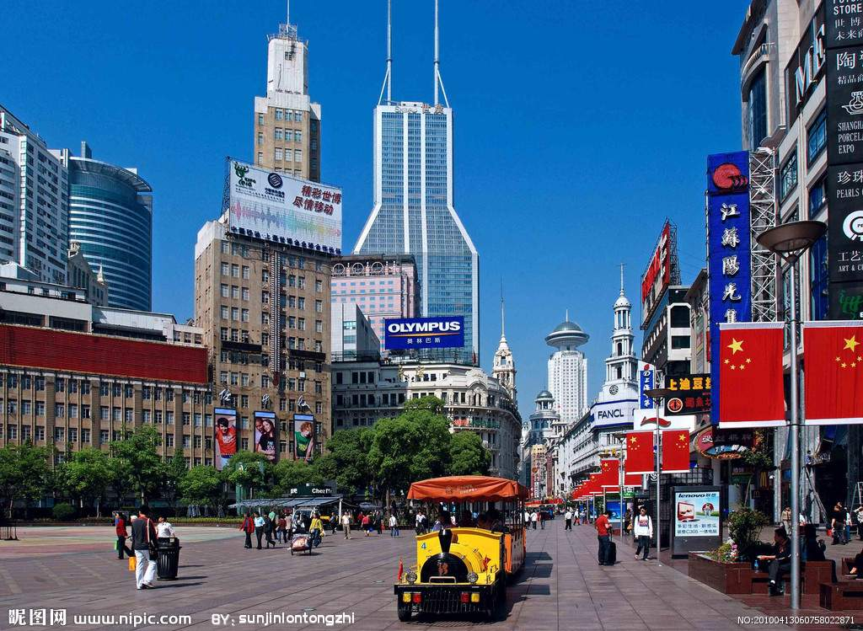

Slide 31
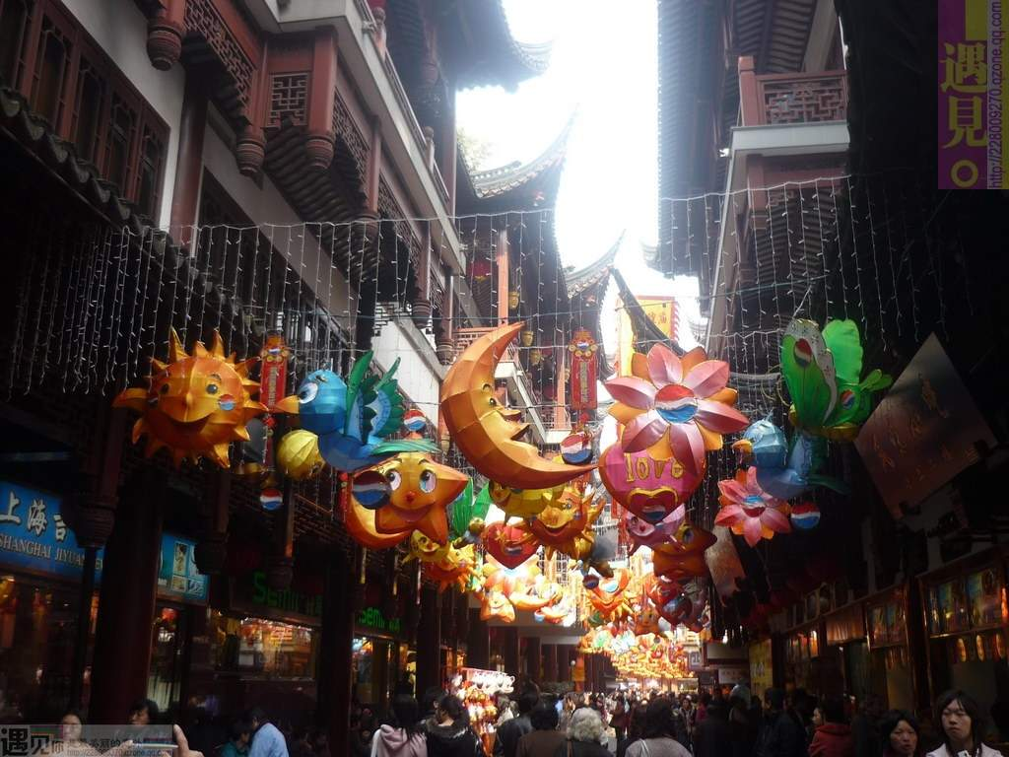

Slide 32
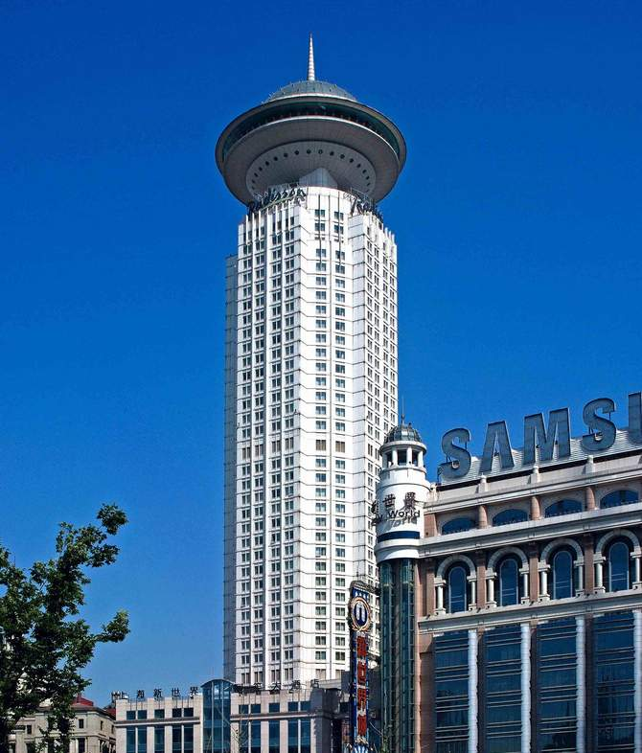
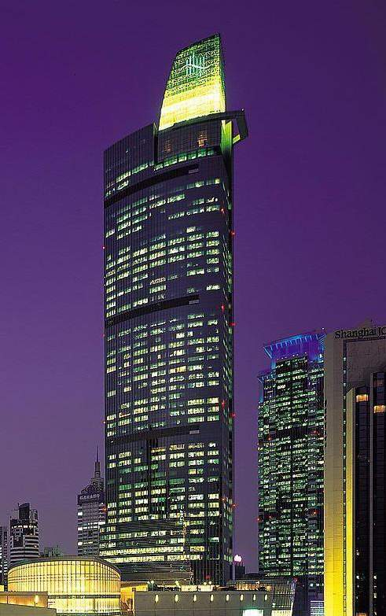

Slide 33
谢谢指导！

